Slide 1
Métodos Bayesianos

Slide 2
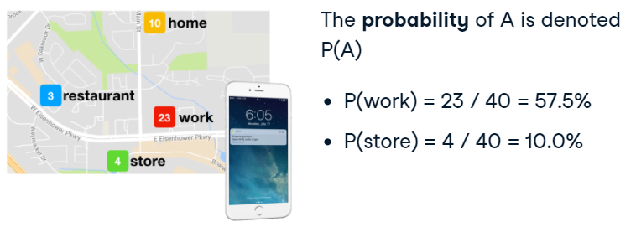
Estimando probabilidades

Slide 3
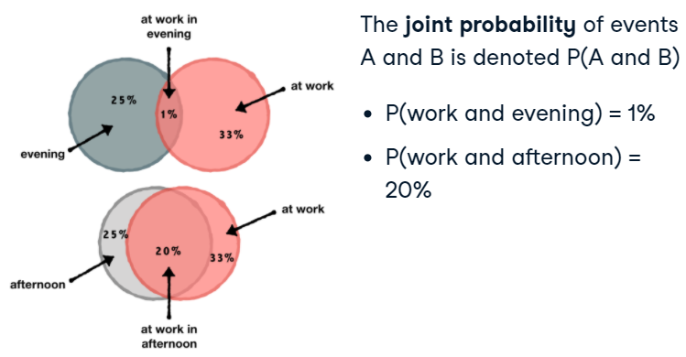
Probabilidade conjunta e eventos independentes

Slide 4
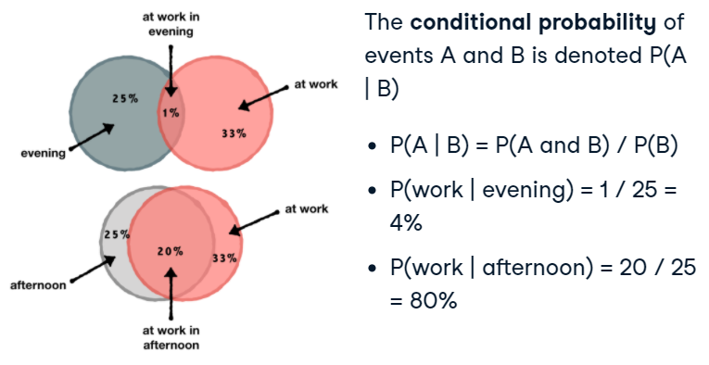
Probabilidade condicional e eventos dependentes

Slide 5
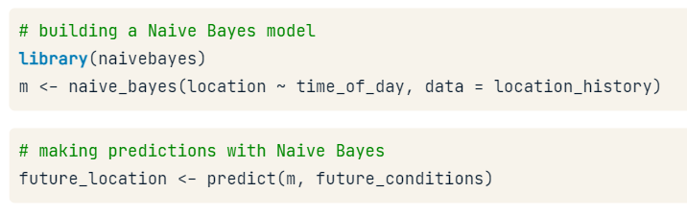
Calculando predições com o pacote Naive Bayes

Slide 6
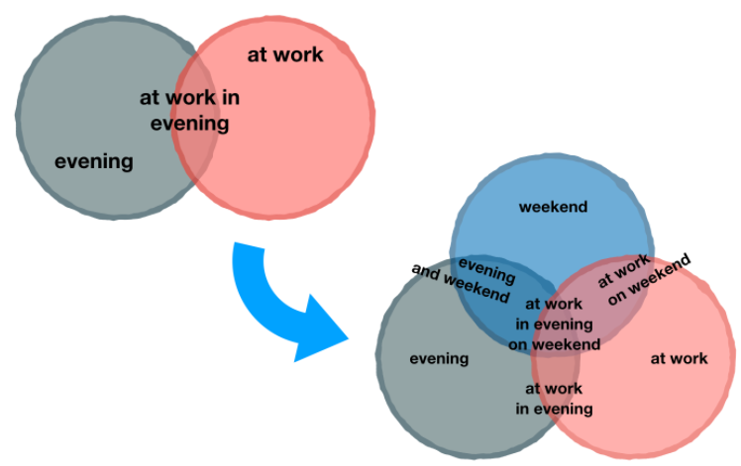
O desafio de múltiplos preditores

Slide 7
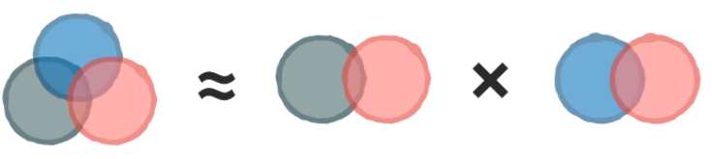
A simplificação pelo método naive

Slide 8
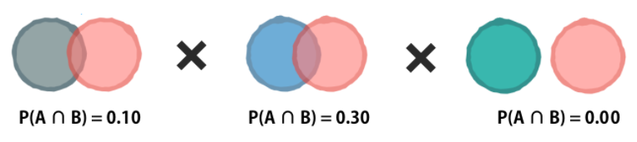
Mais um problema

Slide 9
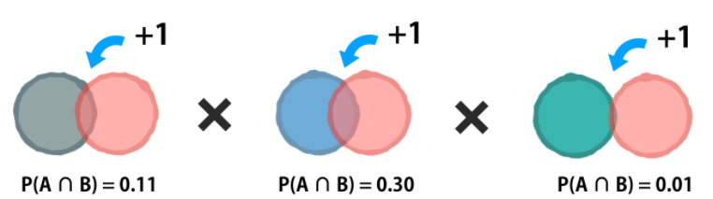
Correção de Laplace

Slide 10
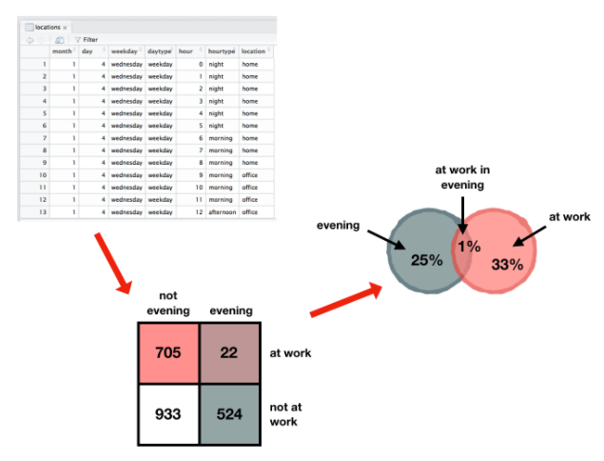
Como naive bayes usa os dados

Slide 11
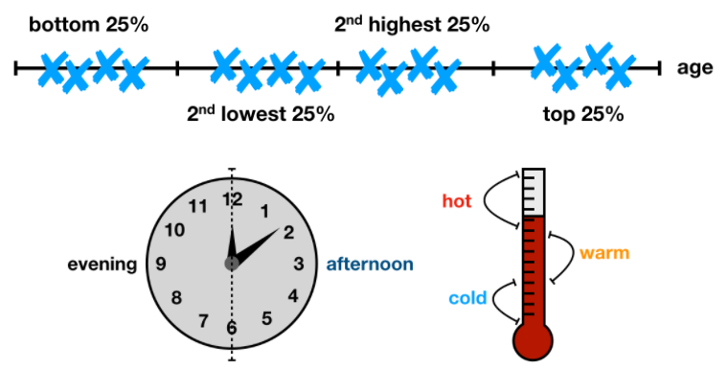
Transformando dados numéricos em classes para serem usados no método naive bayes

Slide 12
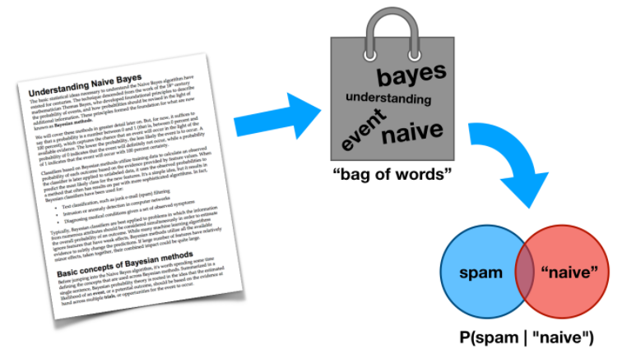
Preparando dados de texto para o naive bayes

